Slide 1

Arquitetura de Computadores RESUMO Aula 3 – SISTEMAS DIGITAIS
Prof. Rubens L. Sant’Anna

Slide 2

Objetivos de aprendizagem
Conceituar sistemas digitais.
Listar as principais vantagens do sistema digital.
Identificar a aritmética binária.

Slide 3
Sistemas digitais
Um sistema qualquer pode ser definido como um conjunto de elementos que são interligados para compor algo que realize uma funcionalidade específica.
Por exemplo, um aparelho de televisão é composto de vários componentes, como tela, autofalantes, circuitos internos, saídas para antena, USB, etc.
Todos esses componentes são interconectados por cabos e circuitos elétricos

Slide 4
Sistemas digitais
Vahid (2008) define sinal digital, sistema digital e circuito digital como:
Sinal Digital:
é aquele que pode assumir um de um conjunto finito de valores possíveis, a qualquer instante, sendo também conhecido como sinal discreto. Em comparação, um sinal analógico pode ter um valor de um conjunto infinito de valores possíveis, sendo também conhecido como sinal contínuo. Um sinal é apenas um fenômeno físico que tem um único valor em cada instante de tempo.
2. Sistema digital:
é aquele que recebe entradas digitais e gera saídas digitais
Circuito digital:
é uma conexão de componentes digitais que juntos constituem um sistema digital.

Slide 5
Sistemas digitais
Um sistema também tem uma função bem definida, a qual pode ser identificada a partir das funcionalidades de seus componentes.
Por exemplo, a função do aparelho de televisão é receber informação e transmiti-la de modo visual e auditivo — algo que nenhum dos componentes do sistema pode realizar por si só (FLOYD, 2007).
Nesse sentido, pode-se identificar dois aspectos fundamentais em qualquer sistema: sua estrutura e seu comportamento.
Estrutura = reflete os componentes e como eles estão interconectados;
Comportamento = reflete a funcionalidade do sistema.

Slide 6
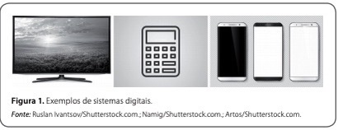
Sistemas digitais
Um sistema digital é uma combinação de dispositivos projetados para manipular informação lógica ou quantidades físicas que são representadas no formato digital, ou seja, as quantidades só podem assumir valores discretos.
Exemplos de sistemas digitais são computadores digitais, calculadoras, televisores, celulares e muitos outros (Figura 1).

Slide 7
Níveis de Abstração
Pensando como Arquitetos de Computadores!
Como descrever com clareza um sistema complexo como os computadores modernos, envolvendo milhões de componentes elementares?

Slide 8
Níveis de Abstração
Uma resposta a essa pergunta é a de utilizarmos uma descrição hierárquica, onde, em um determinado nível, dividimos o sistema em subsistemas, definindo a função de cada um e como eles se inter-relacionam.

Slide 9
Níveis de Abstração
Tomando nosso sistema de interesse, podemos descrever um computador como:
sistema de processamento automático de dados, programável, que dispõe de entradas e saídas através das quais podemos fornecer dados (e instruções) e receber informações de saída.

Slide 10
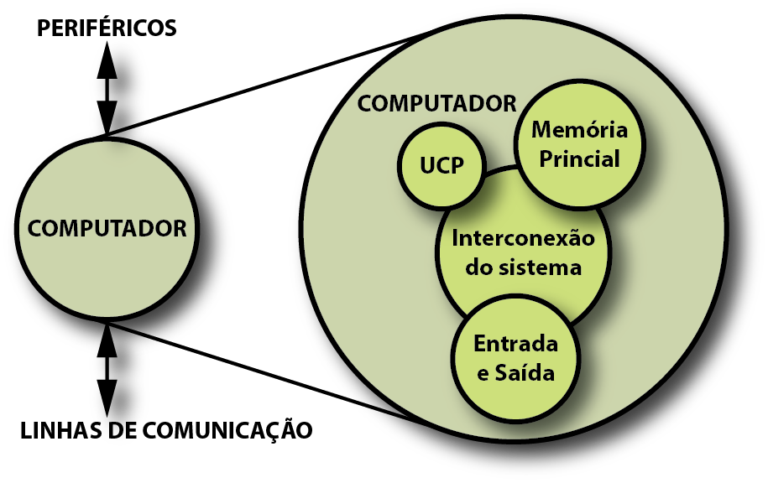
Níveis de Abstração
A figura abaixo ilustra essa descrição de um computador e mostra ainda como poderíamos baixar um nível na descrição, dividindo o computador em quatro subsistemas.

Slide 11
As vantagens e desvantagens dos sistemas digitais
Vantagens:
Em sistemas digitais, existe uma maior imunidade à distorção e à interferência (o sinal digital só tem dois estados);
Em relação ao analógico, o sistema digital tem uma maior capacidade de compactação de dados;
Os sistemas digitais são mais fáceis de projetar, em função de os circuitos empregados nos sistemas digitais serem circuitos de chaveamento;
O armazenamento da informação é fácil;
Precisão e exatidão são maiores;
As operações podem ser programadas.

Slide 12
As vantagens e desvantagens dos sistemas digitais
2. Desvantagens :
A grande maioria das variáveis (quantidades) físicas são, em sua natureza, analógicas, e geralmente elas são as entradas e saídas que devem ser monitoradas, operadas e controladas por um sistema.
Como exemplos, temos a temperatura, a pressão, a posição, a velocidade, o nível de um líquido, a vazão.
Via de regra, expressamos essas variáveis digitalmente — como quando dizemos que a temperatura é de 64° . Na realidade, porém, estamos fazendo uma aproximação digital de uma quantidade analógica.

Slide 13
As vantagens e desvantagens dos sistemas digitais
2. Desvantagens :
Para tirarmos proveito das técnicas digitais, quando lidamos com entradas e saídas analógicas, precisamos executar três etapas:
Converter o “mundo real” das entradas analógicas para a forma digital.
Processar (ou operar) a informação digital.
Converter as saídas digitais de volta para o mundo real, em sua forma analógica.

Slide 14
As vantagens e desvantagens dos sistemas digitais
2. Desvantagens :
A necessidade das conversões AD/DA da informação pode ser considerada uma desvantagem, porque introduz complexidade e maior custo aos sistemas. Outro fator muito importante é o tempo extra gasto na conversão (LIMA, 2011).

Slide 15
Aritmética binária
A álgebra booleana, junto com a aritmética binária, são a matemática dos sistemas digitais.
Um conhecimento básico dessas ferramentas é indispensável para o estudo e a análise de circuitos lógicos.
Iremos nos aprofundar nesse estudo na aula 06 da Unidade 2.
Portanto, aguarde!

Slide 16
FIM

